Slide 1
Диференціювання функції
Мета: Повторити поняття похідної функції, таблицю похідних, правила диференціювання, фізичний та геометричний зміст похідної.

Slide 2

Правила диференціювання
Знайти похідну:
$y=x^{3}+5x^{2}−4$ $y=\ln{(2x−1)}$
$y=\sqrt[3]{x}$ $y=\sin{3x}$
$y=\frac{5}{\sqrt{x}}$ $y=x∙\cos{x}$
$y=\frac{4}{x^{3}}$ $y=x^{3}∙e^{x}$
$y=e^{3x}+2^{x}$ $y={(2x−1)}^{3}$

Slide 3
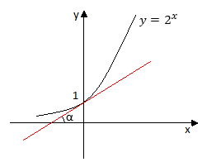
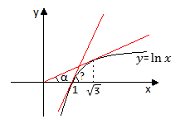

Геометричний зміст похідної
$y^{′}$(0) $y^{′}$(1)
tg α - ? $y^{′}=\sqrt{3}$

Slide 4
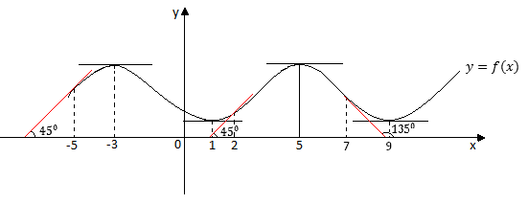
Геометричний зміст похідної
$f^{′}$(-5) ${ f}^{′}$(-3)

Slide 5
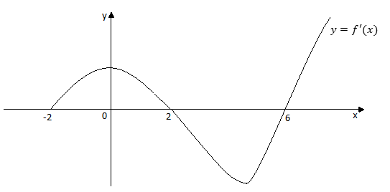

Геометричний зміст похідної
1) Назвіть $x,$ при яких $f^{′}(x)$=0
2) $f^{′}(x)$ > 0 і $f^{′}(x)<$ 0

Slide 6
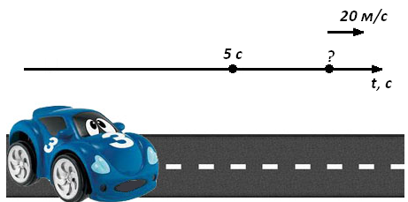

Фізичний зміст похідної
$S\left(t\right)=t^{2}+2t$ (м)

Slide 7
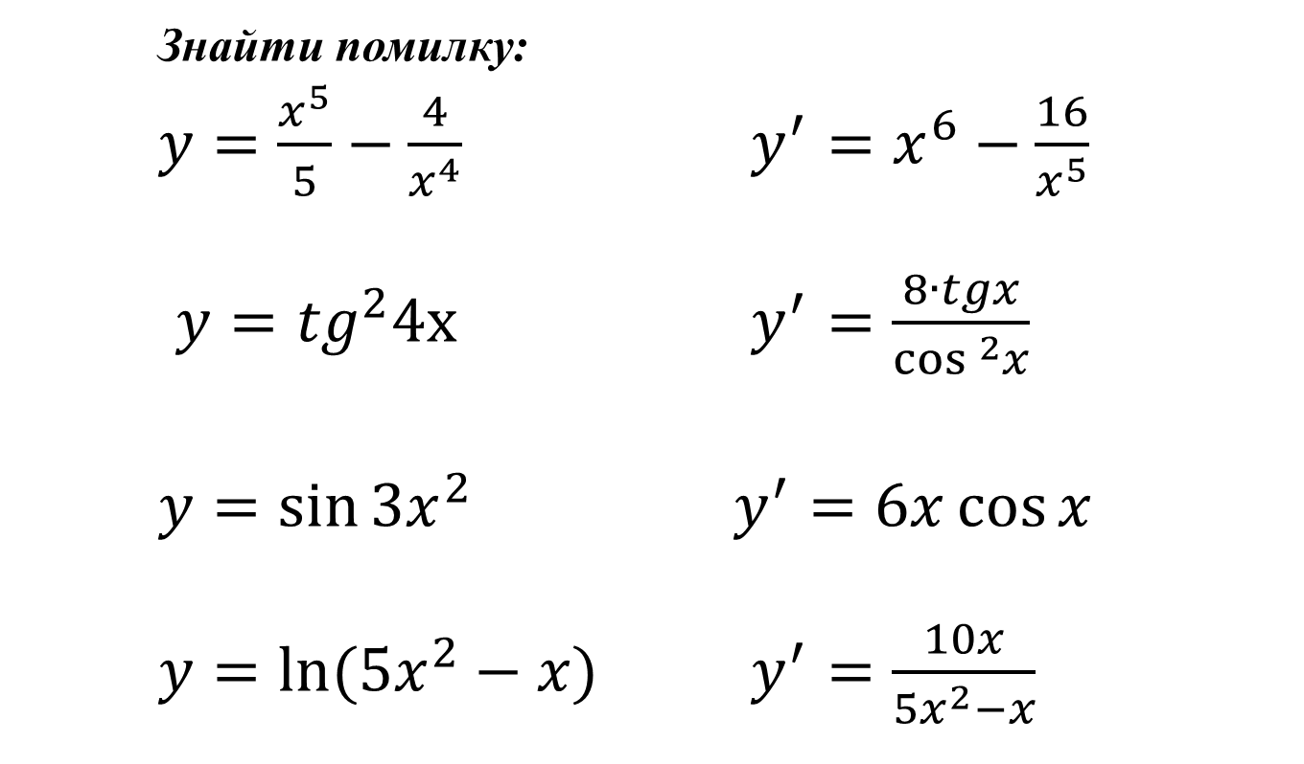
Підсумок заняття
Знайти помилку:
$y=\frac{x^{5}}{5}−\frac{4}{x^{4}}$ $y^{′}=x^{6}−\frac{16}{x^{5}}$
$y={tg}^{2}4x$ $y^{′}=\frac{8∙tgx}{\cos{{}_{}^{2}x}}$
$y=\sin{3x^{2}}$ $y^{′}=6x\cos{x}$
$y=\ln{(5x^{2}−x)}$ $y^{′}=\frac{10x}{5x^{2}−x}$

Slide 8
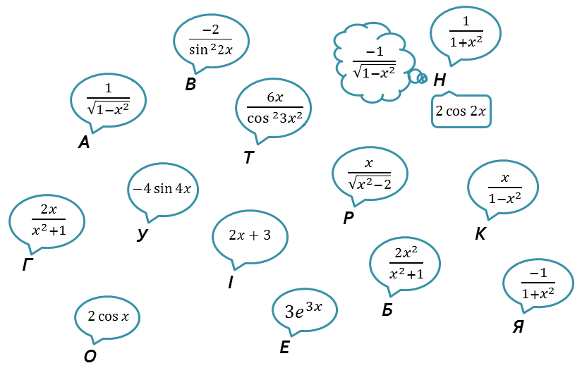
Інтегрування

Slide 9
Дякую за увагу!

